Slide 1
Схемотехника устройств компьютерных систем
Лекция 3. Программируемые логические интегральные схемы

Slide 2
Понятие ПЛИС и основные архитектуры. Элементы ПЛИС. Аппаратные модули в составе ПЛИС. Особенности применения ПЛИС в составе конечного изделия и для прототипирования СБИС.

Slide 3
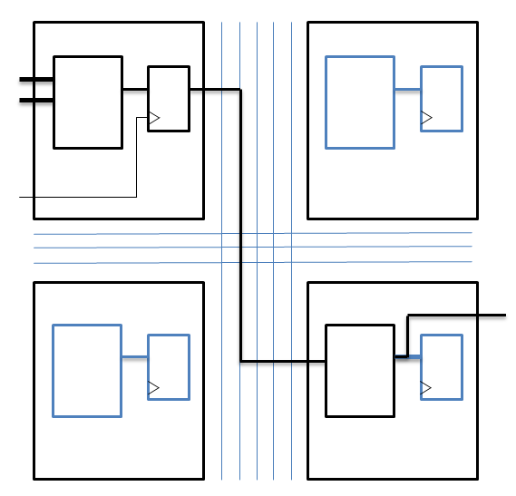
FPGA (Field-Programmable Gate Array)

Slide 4
FPGA Xilinx
Virtex
(производительные)
Kintex
Техпроцесс
Virtex-6
Spartan-6
40/45 нм
28 нм
Spartan/Artix
(дешевые)
Kintex-7
-
Artix-7, Spartan-7
Virtex-7
Virtex UltraScale
Kintex UltraScale
20 нм
Virtex UltraScale+
16 нм
7 нм
СНК
-
Zynq-7000
-
Zynq MPSOC
Versal
Kintex UltraScale+

Slide 5
Архитектура Spartan-3
Блоки памяти
Программируемые
выводы
Программируемые
соединения
Умножители
Программируемые
ячейки
Распределение тактового сигнала (DCMs, BUFGMUXes)
Notes:
The Spartan™-3 device family is optimized for low cost and is based on the Virtex™-II architecture.
The Spartan-3 FPGA is based on a more traditional architecture that includes a ring of I/O blocks around a matrix of logic resources.
The Spartan-3 slice has the same features as the Virtex-4 slice. The block RAM and clocking resources are similar. Differences in the clock management features will be discussed in the Designing for Performance course.

Slide 6
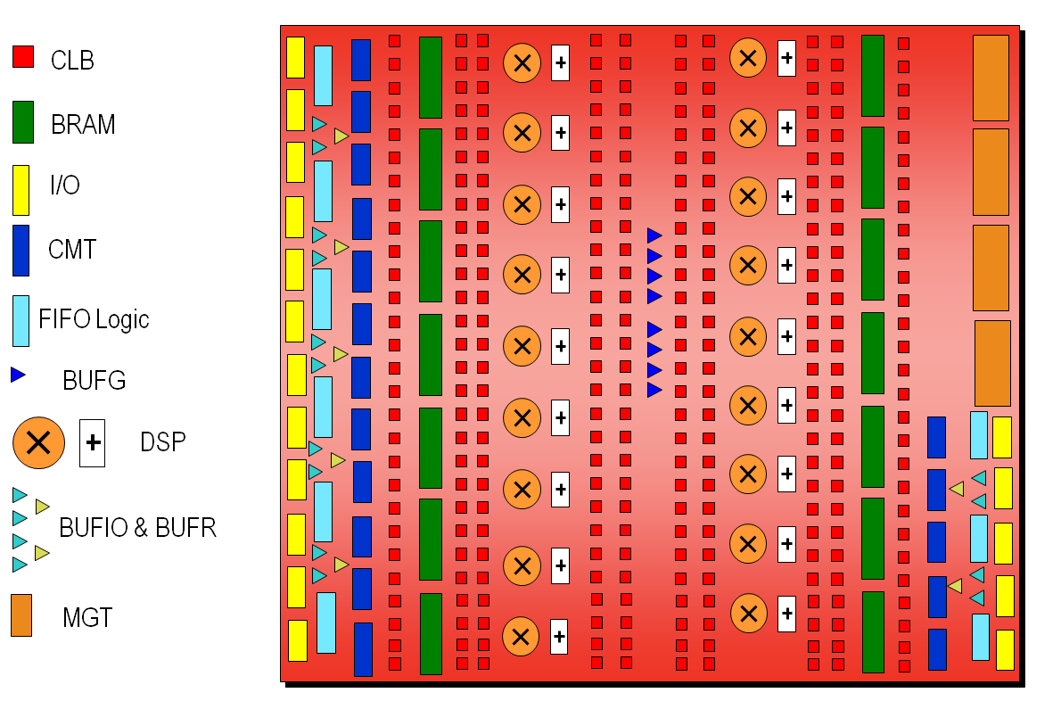
Kintex-7

Slide 7
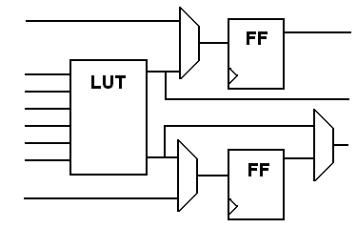
Логическая ячейка

Slide 8
Комбинационная логика реализуется в таблице истинности (LUT)
A | B | C | D | Z
0 | 0 | 0 | 0 | 0
0 | 0 | 0 | 1 | 0
0 | 0 | 1 | 0 | 0
0 | 0 | 1 | 1 | 1
0 | 1 | 0 | 0 | 1
0 | 1 | 0 | 1 | 1
 | . | . | .
1 | 1 | 0 | 0 | 0
1 | 1 | 0 | 1 | 0
1 | 1 | 1 | 0 | 0
1 | 1 | 1 | 1 | 1
Combinatorial Logic
A
B
Z
C
D
Notes:
Combinatorial logic is stored in Look-Up Tables (LUTs). Look-Up Tables are also called Function Generators (FGs). Capacity is limited by the number of inputs, not by the complexity. Delay through the LUT is constant, regardless of what logic function is being performed inside.

Slide 9
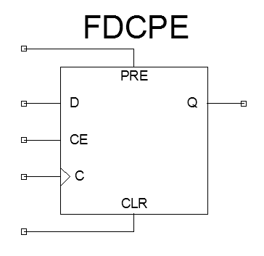
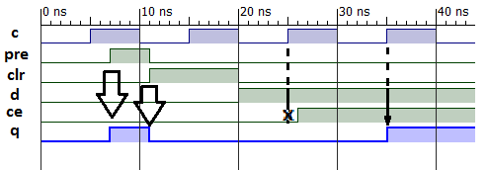
Триггер

Slide 10
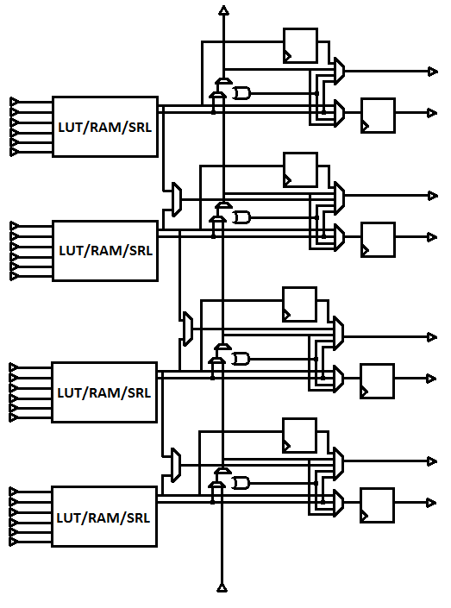
Логическая секция (slice)

Slide 11
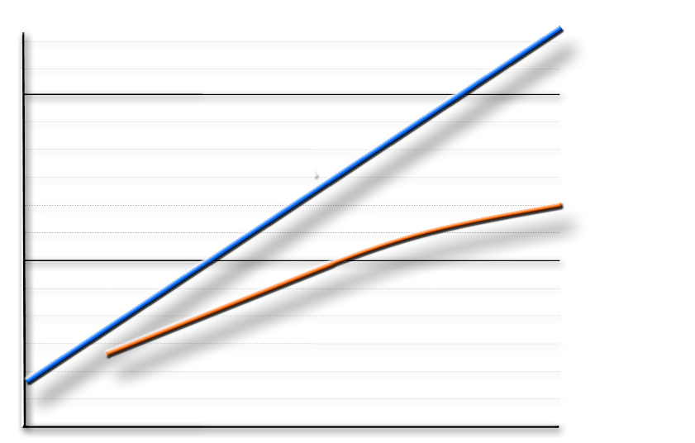
Области применения FPGA в качестве устройств цифровой обработки сигналов
Требования к производительности растут быстрее, чем возможности стандартных DSP решений
4G
Требуется решение проблемы
LTE
3G
SDR
Imaging
Radar
Сложность алгоритмов
SD/HD Video
Производительность
DSP/GPP*
Традиционные процессорные архитектуры
1960 1970 1980 1990 2000 2010 2020

Slide 12
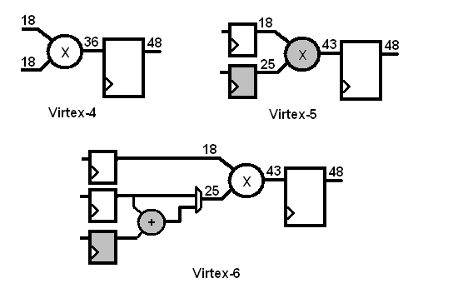
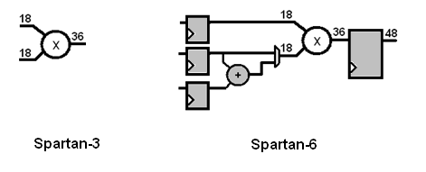
Блоки цифровой обработки сигналов

Slide 13
Параллельная обработка в FPGA
Стандартный DSP процессор – последовательное исполнение
FPGA – полностью параллельное исполнение
(Virtex-6 FPGA)
Data In
Data In
Reg
Reg
Reg
Reg
Coefficients
X
X
C0
…
X
C0
C1
X
C2
X
C3
X
C863
Single-MAC Unit
864 тактов
+
+
864 операций за 1 такт
Reg
Data Out
Data Out
1.2 GHz
600 MHz
= 1.38 MSPS
= 600 MSPS
864 такта
1 такт

Slide 14
Производительность FPGA в задачах цифровой обработки сигналов
Показатель | Virtex-4 | Virtex-5 | Virtex-6 | Virtex-7 | UltraScale
Тактовая частота, МГц | 500 | 550 | 600 | 740 | 740
Количество блоков в ПЛИС наибольшего объема платформы SX | 512 | 1056 | 2016 | 3960 | 5520
Максимальная производительность, GMAC/s (с симметричными коэффициентами) | 256 (256) | 580 (580) | 1200 (2400) | 2900 (5800) | 4090 (8180)

Slide 15
КИХ-фильтр
Уравнение
Схема
Задержка
N-1
Коэффициенты
y_{n} = _{Σ} k_{n-i} S_{i}
S_{(n)}
12
Z⁻¹
Z⁻¹
Z⁻¹
Z⁻¹
i=0
Аккумулировать
N раз
k₀
k₁
k₁
k₃
k₃₀
Умножение
Σ
Коэффициент
y_{(n)}
Умножение
Сложение
Notes:
The basic equation for a single-channel FIR filter is shown. The terms in the equation can be described as input samples, output samples, and coefficients.
Imagine x as a continuous stream of input samples and y as a resulting stream (i.e., a filtered stream) of output samples. The n and k in the equation correspond to a particular instant in time, so to compute the output sample y(n) at time n, a group of input samples at N different points in time, or x(n), x(n-1), x(n-2), … x(n-N+1) is required.
The group of N input samples are multiplied by N coefficients and summed together to form the final result y.

Slide 16
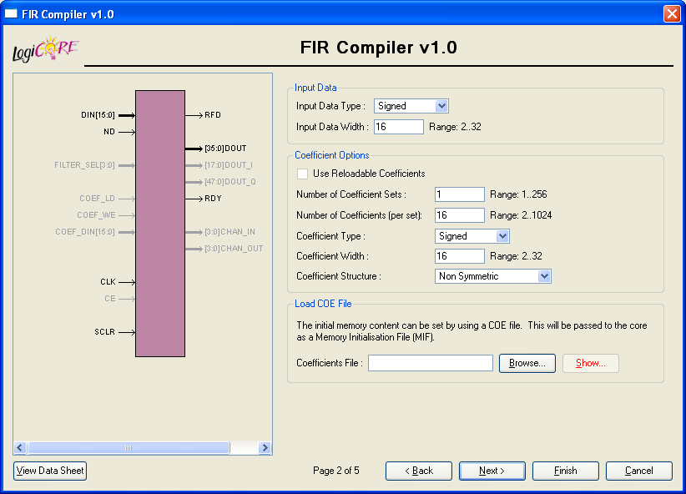
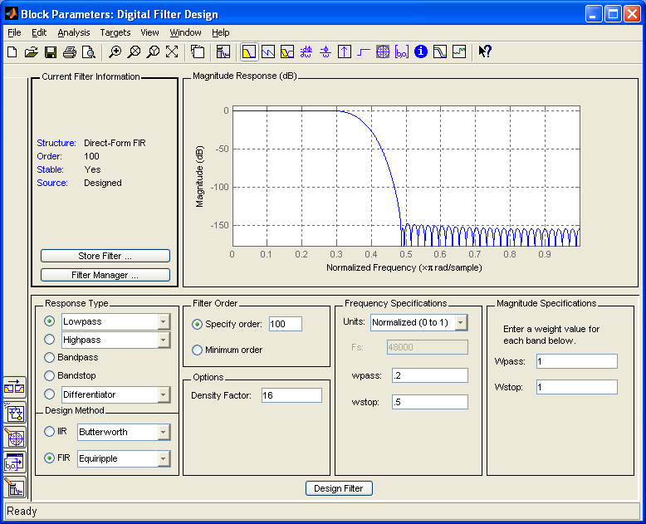
Разработка КИХ-фильтра

Slide 17
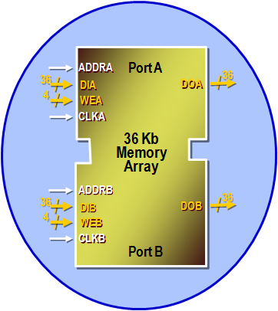
Блочная память
Аппаратные блоки синхронной статической двупортовой памяти
Память true dual-port – к массиву есть независимый доступ от двух портов

Slide 18
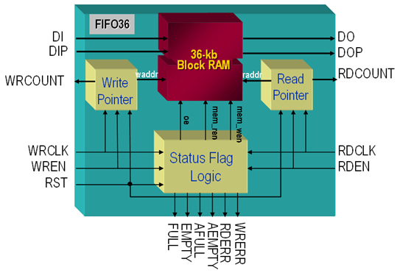
Режим FIFO
Аппаратный контроллер FIFO поддерживает указатели очереди и флаги
При использовании контроллера FIFO не уменьшается тактовая частота

Slide 19
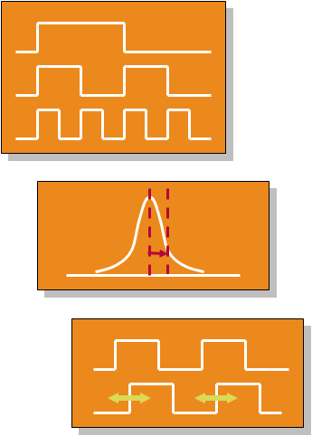
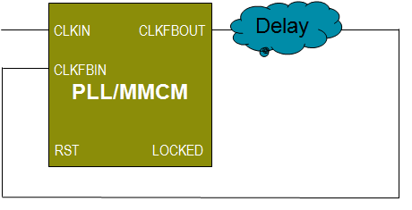
Проблемы формирования тактового сигнала

Slide 20
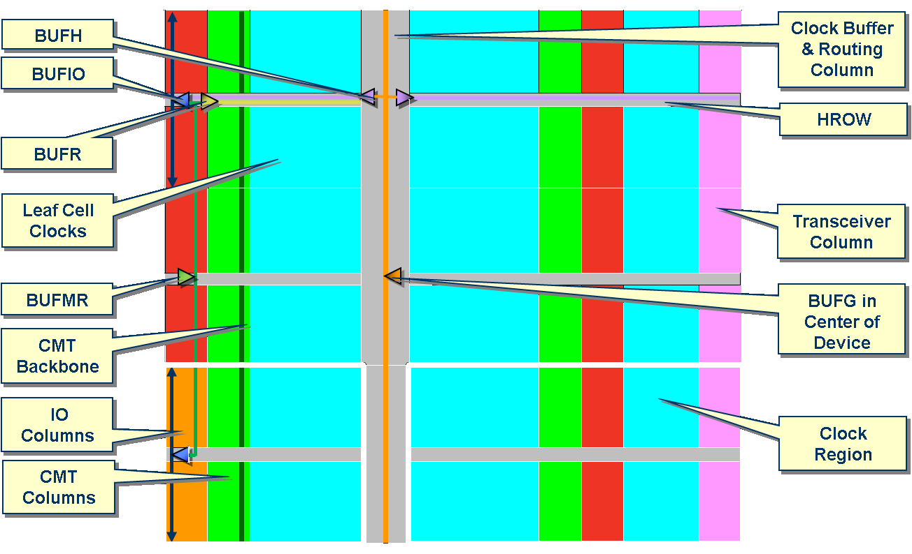
Тактовые ресурсы

Slide 21
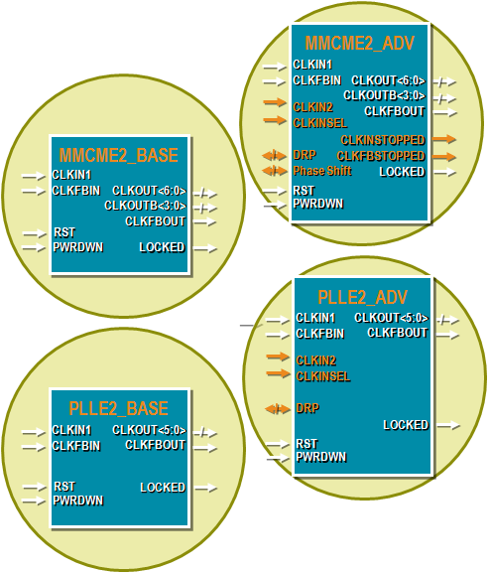
Формирователи тактовых сигналов
Формирователи построены по принципу DLL или PLL (ФАПЧ)
Выходы формирователей через глобальные тактовые буферы подают тактовые сигналы на все компоненты FPGA
Функции:
Изменение частоты (Fin*M/D)
Коррекция Duty Cycle
Уменьшение джиттера

Slide 22
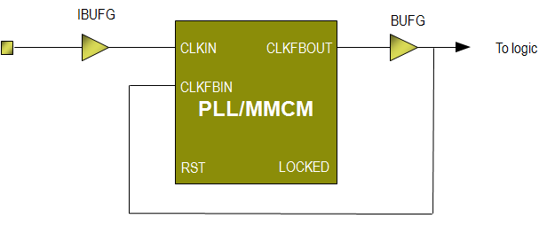
Как использовать PLL

Slide 23
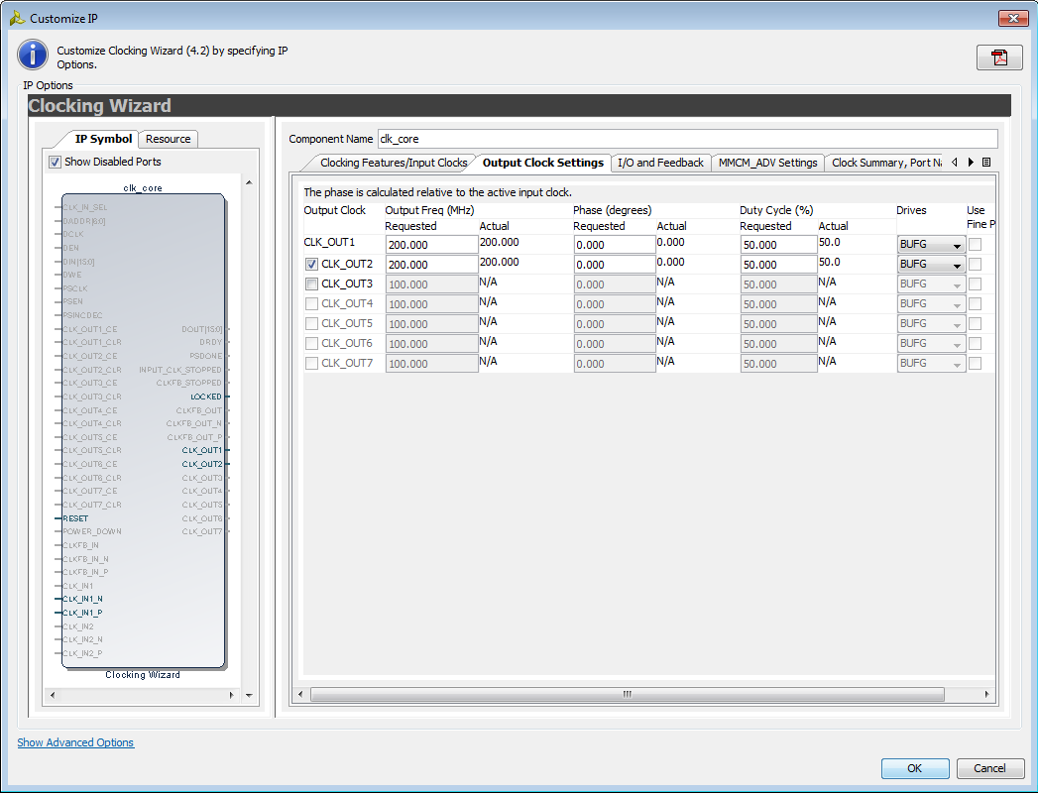
Установка PLL в проект с помощью Core Generator
Альтернатива: структурное описание в виде аппаратного примитива

Slide 24
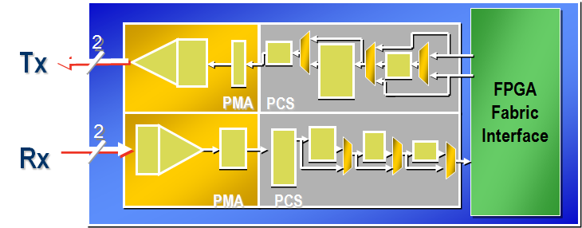
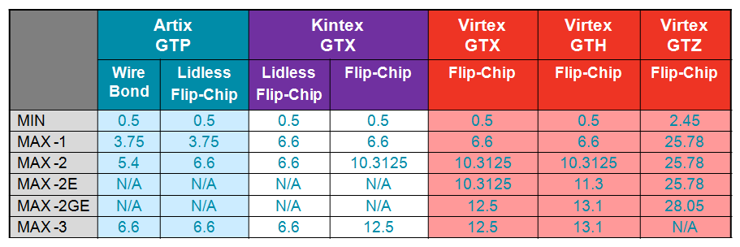
Высокоскоростные последовательные приемопередатчики

Slide 25
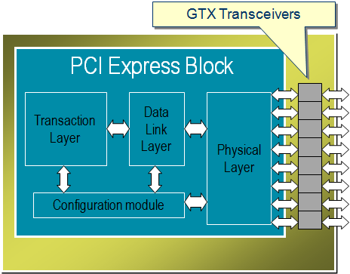
Контроллер PCI Express
Встроенный контроллер PCI Express
Экономия ресурсов ячеек
Гарантированные характеристики

Slide 26
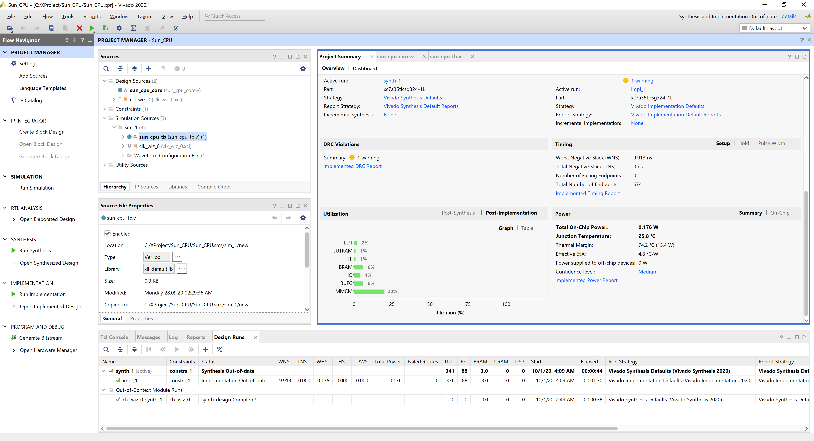
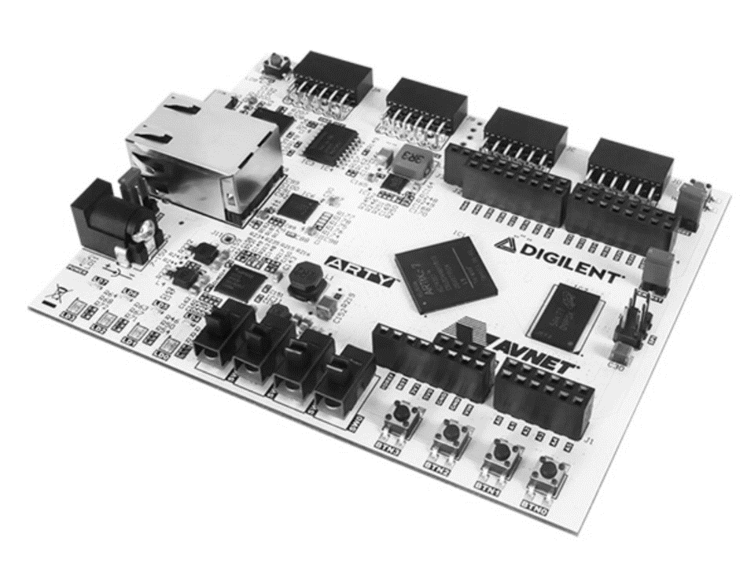
САПР и отладочная плата
Xilinx Vivado
Digilent Arty board

Slide 27
Компоненты проекта
Файл верхнего уровня (VHDL)
Synthesize
Файл проектных ограничений
Implementation
Generate Programming File

Slide 28
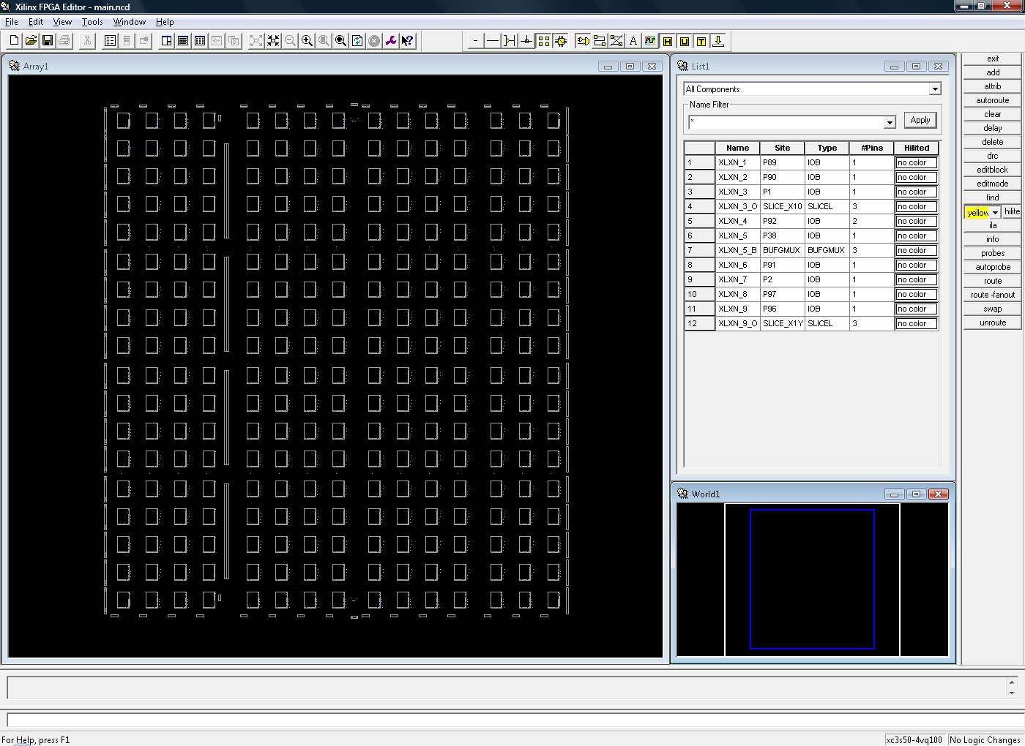
Вид кристалла без проекта

Slide 29
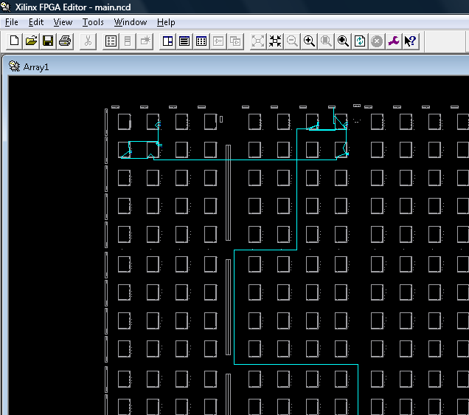
Вид кристалла после программирования

